Slide 1
Space invaders
Авторы проекта: Песков Роман, Колесников Владислав

Slide 2
Введение
Этот проект был создан для того, чтобы люди могли поиграть в одну из версий игры “Space invaders”. Это заставит людей окунутся в ретро атмосферу и хорошо провести время.
Space Invaders — это инди-аркада, в которой мы играем за некий корабль странной формы, который расстреливает инопланетян, зарабатывая очки. Игра невероятно увлекательна, проста и ее можно использовать для тренировки реакции.

Slide 3
Функционал программы
Запуск игры
Счет убитых монстров
Запись рекорда
Очистка рекорда

Slide 4
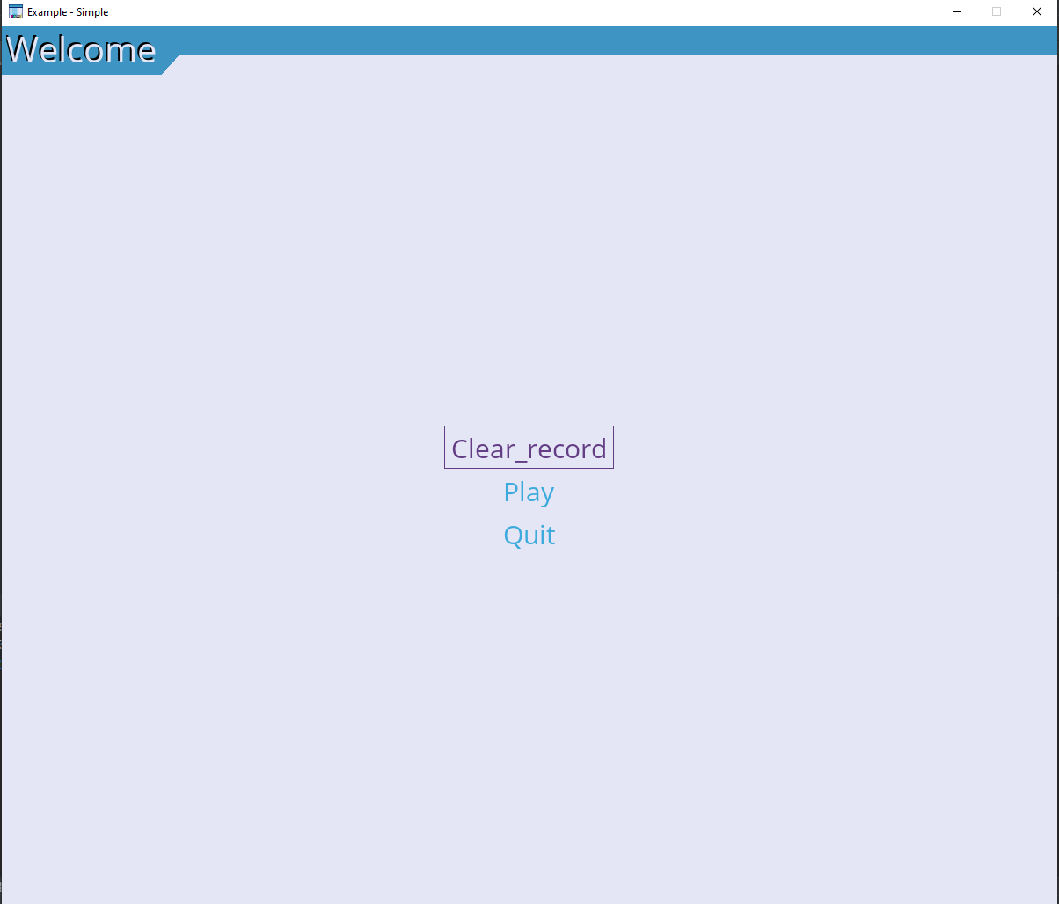
Реализация меню игры Меню игры было реализовано с помощью библиотеки Pygame_menu, для реализации игрового процесса были использованы библиотеки Pygame, sqlite3 и random.

Slide 5
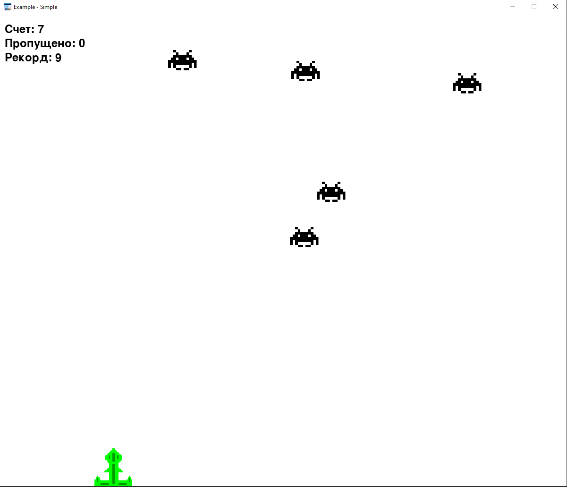
Реализация игрового процесса

Slide 6

Экран поражения

Slide 7
Вывод
В результате разработки проекта были реализованы запланированные функции и возможности.

